Slide 1
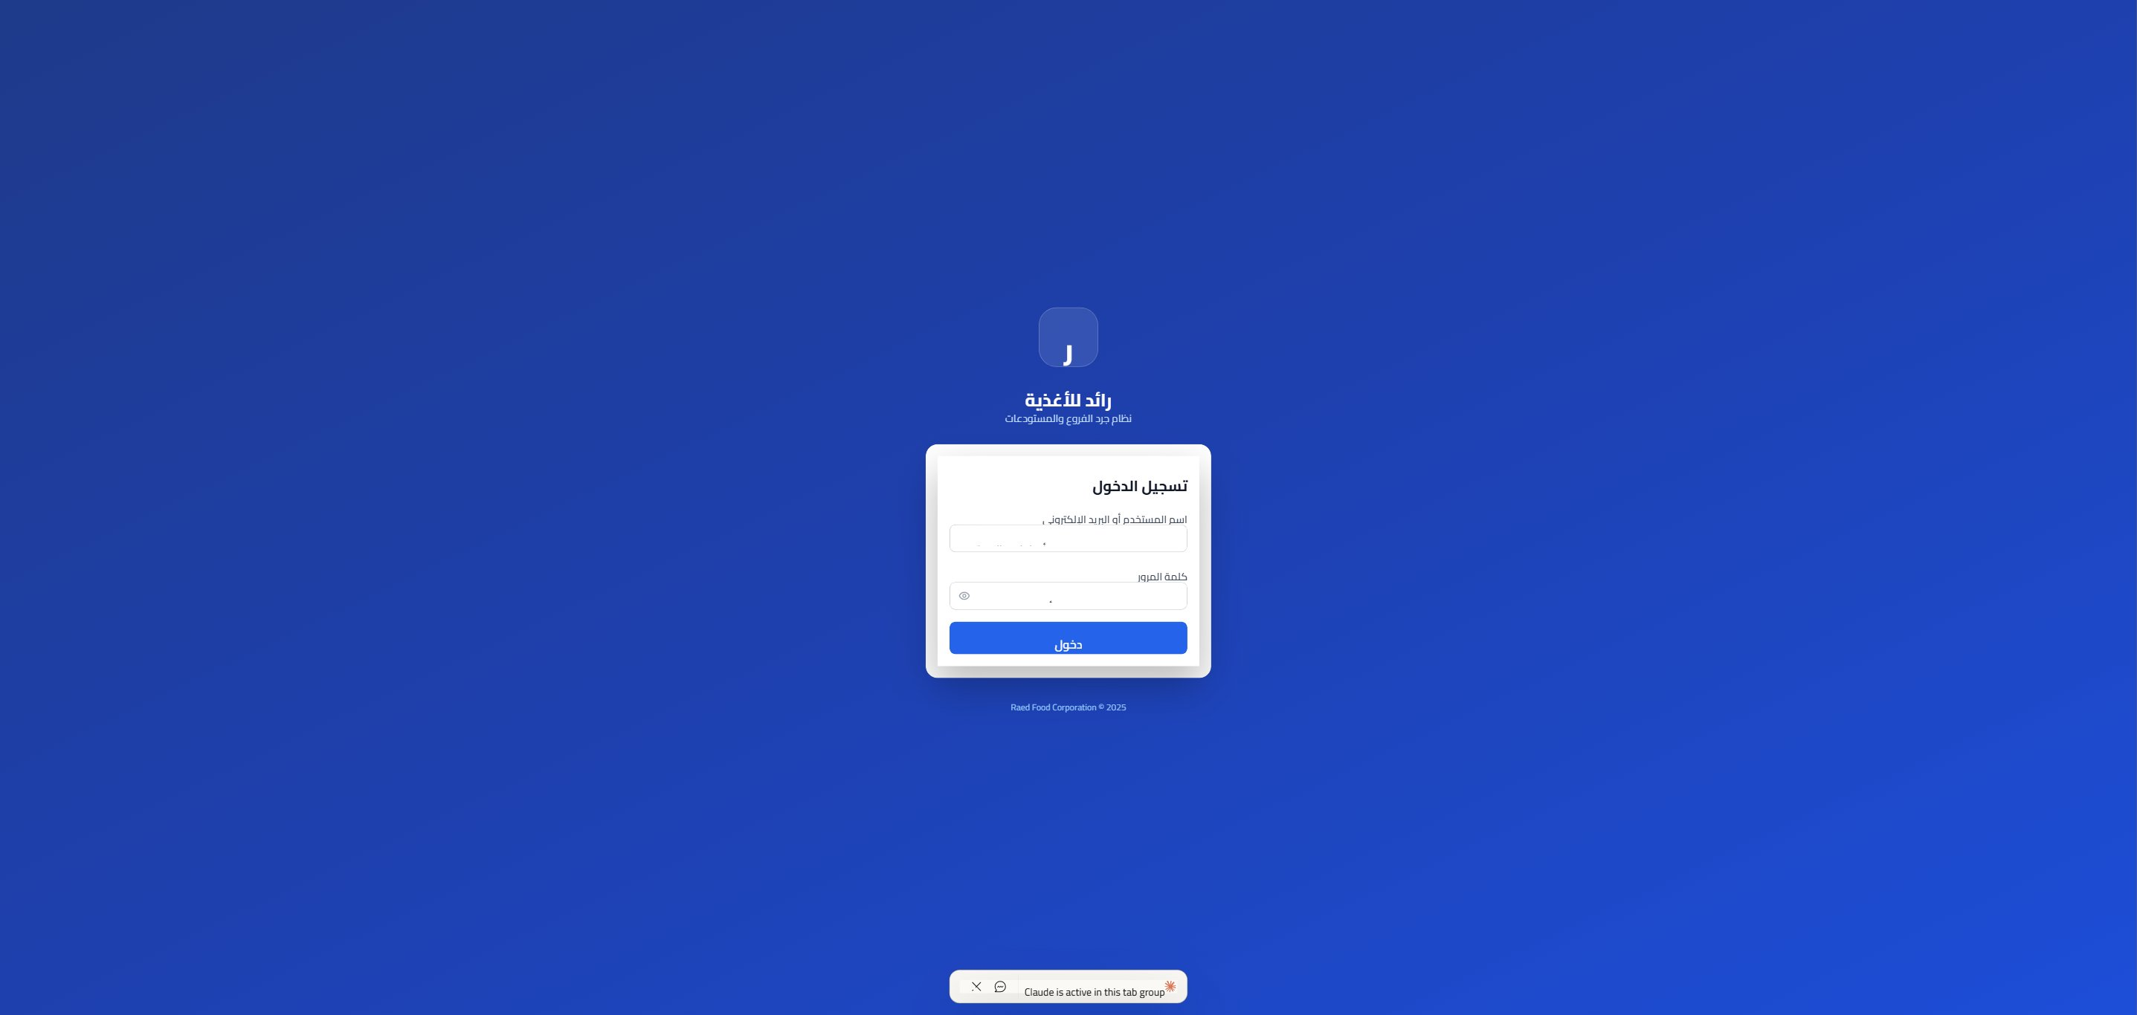
شاشة الدخول
دخول آمن بالحساب — مع عرض اللغة والشعار
نظام رائد للمخزون — ONDA
1 / 22

Slide 2
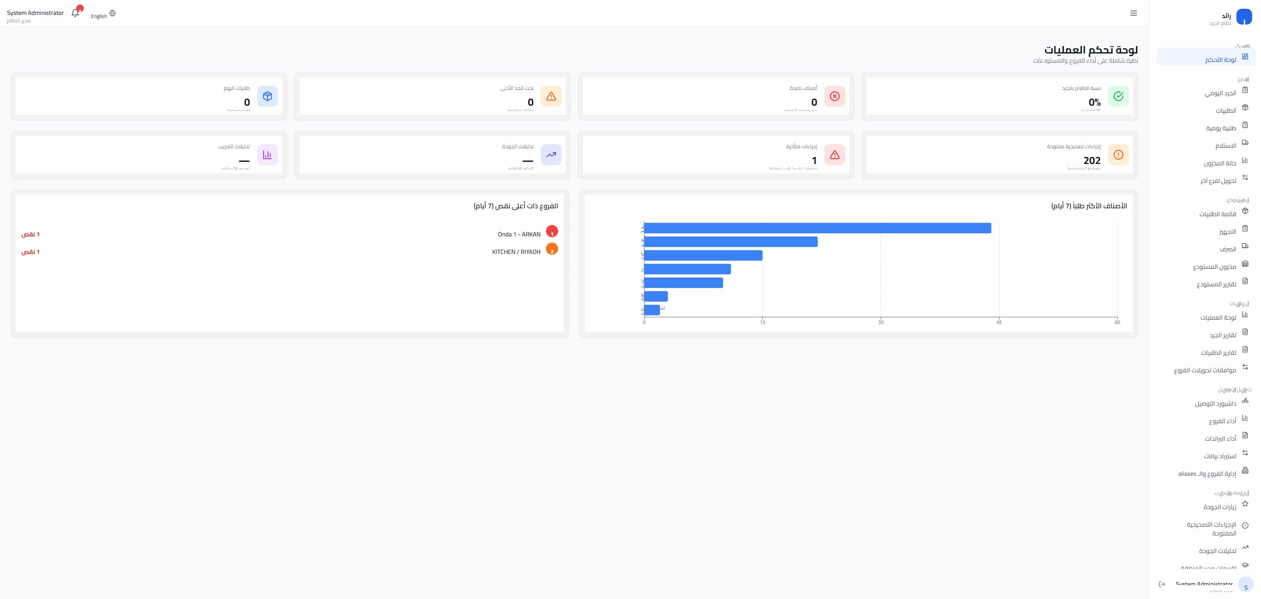
لوحة تحكم العمليات
نظرة شاملة: طلبيات اليوم، نواقص، تحت الحد، جودة، تدريب
نظام رائد للمخزون — ONDA
2 / 22

Slide 3
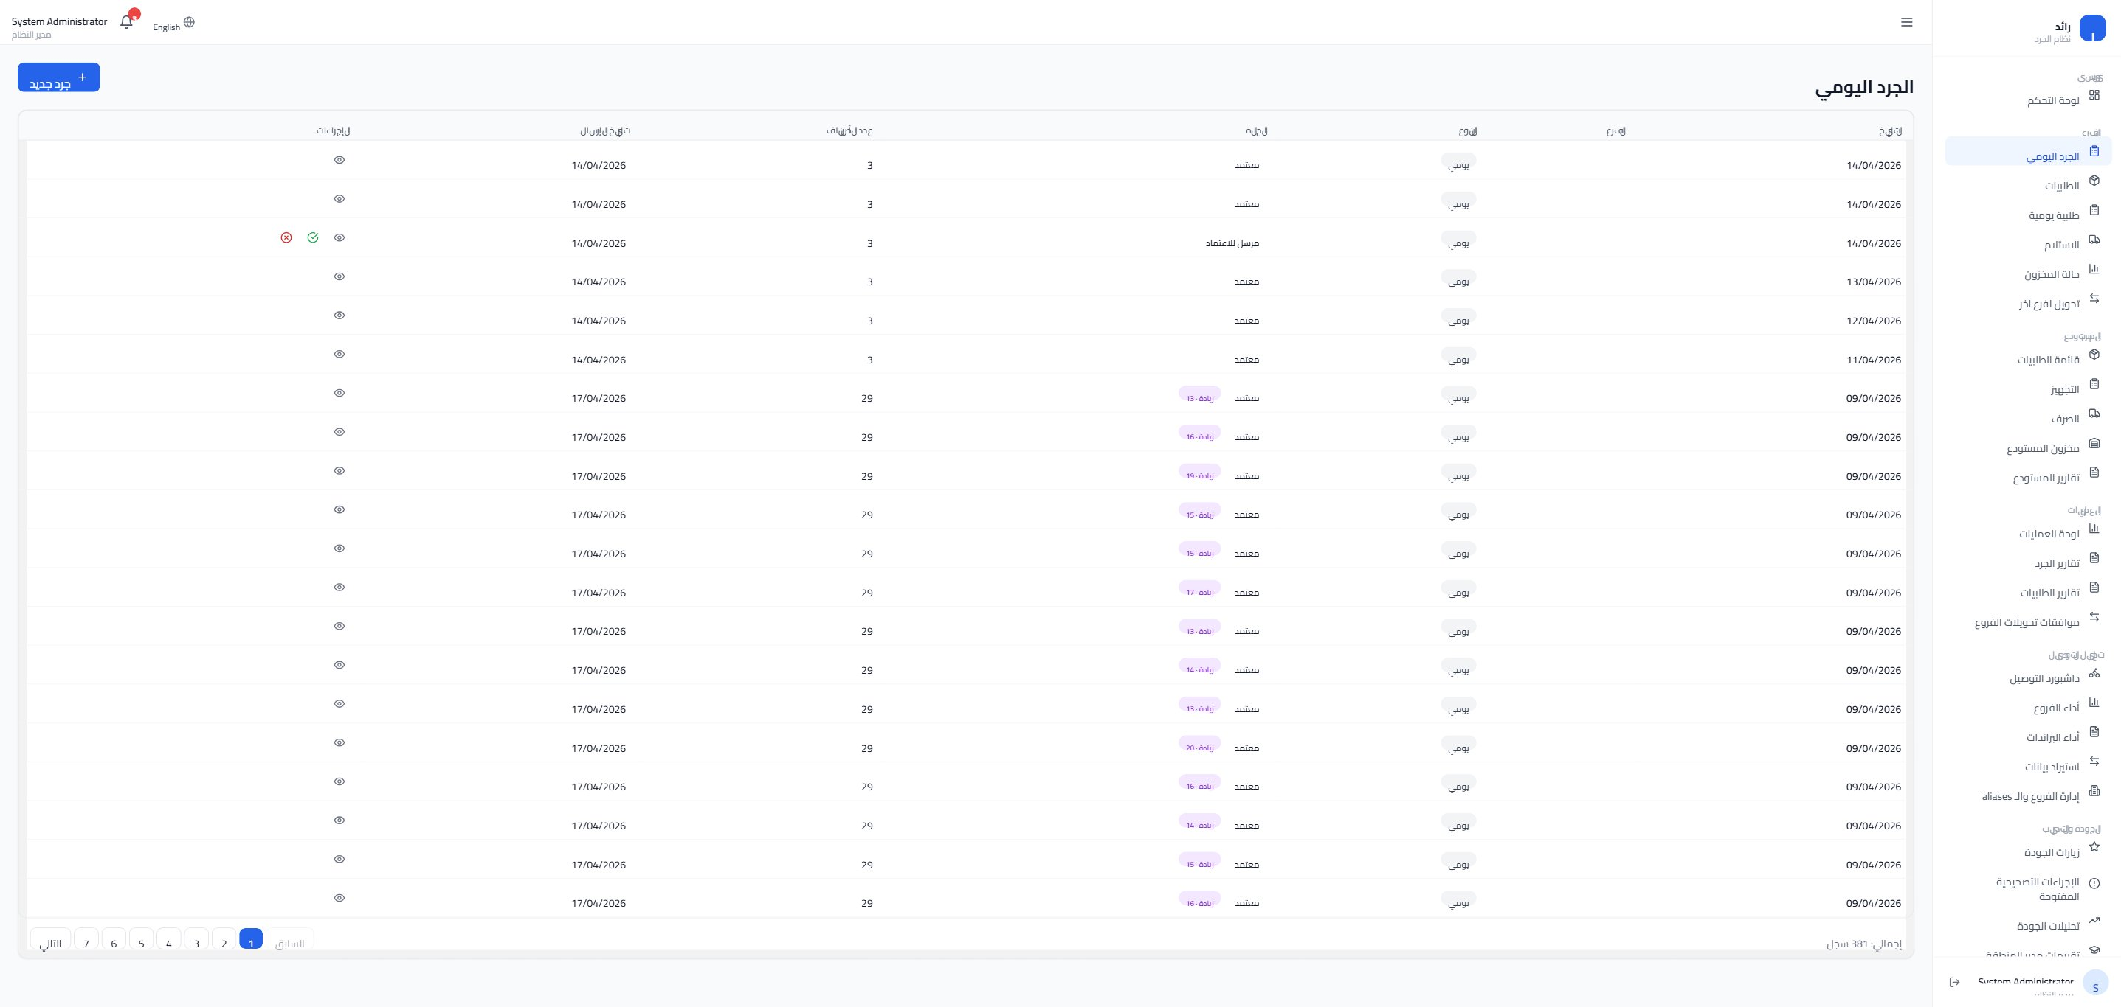
الجرد اليومي
إدخال الجرد صنفاً صنفاً مع مقارنة تلقائية بالكمية الدفترية
نظام رائد للمخزون — ONDA
3 / 22

Slide 4
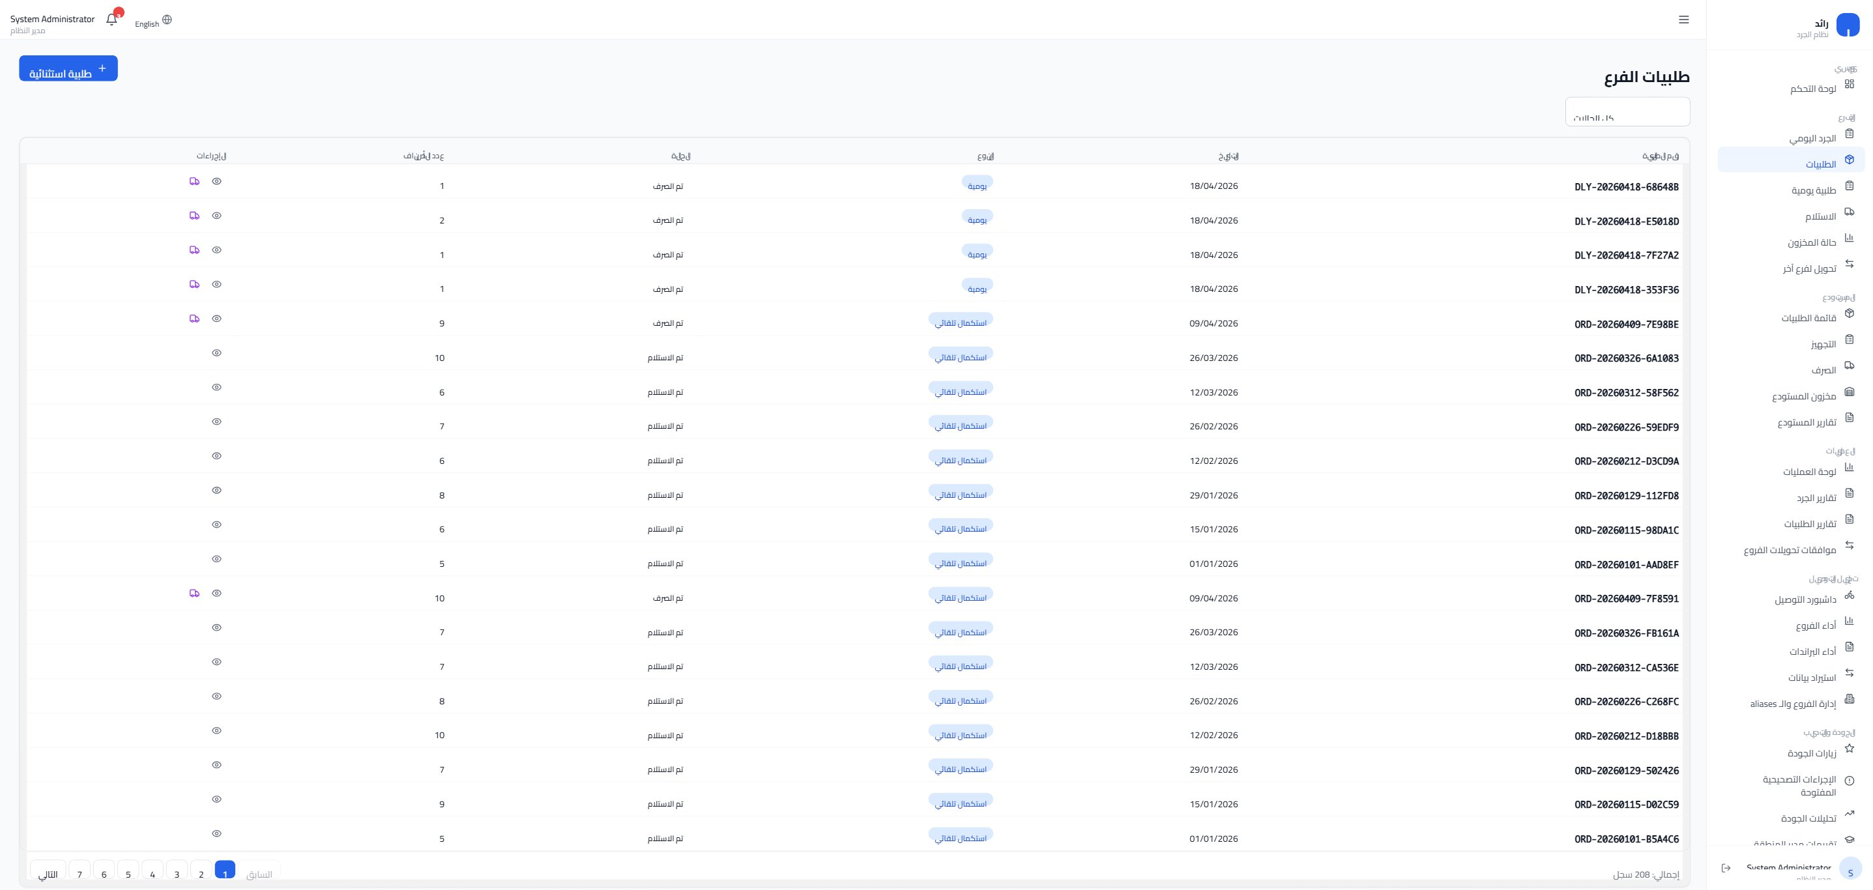
قائمة الطلبيات
كل طلبيات الفرع بحالاتها: قيد الاعتماد، تجهيز، صرف، وصول
نظام رائد للمخزون — ONDA
4 / 22

Slide 5
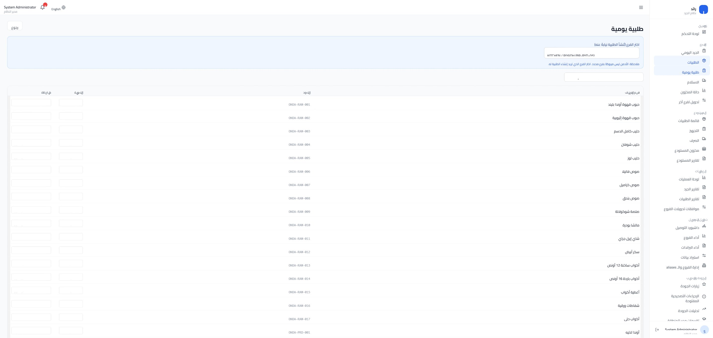
طلبية يومية
إنشاء طلبية جديدة من الأصناف الناقصة أو تحت الحد الأدنى
نظام رائد للمخزون — ONDA
5 / 22

Slide 6
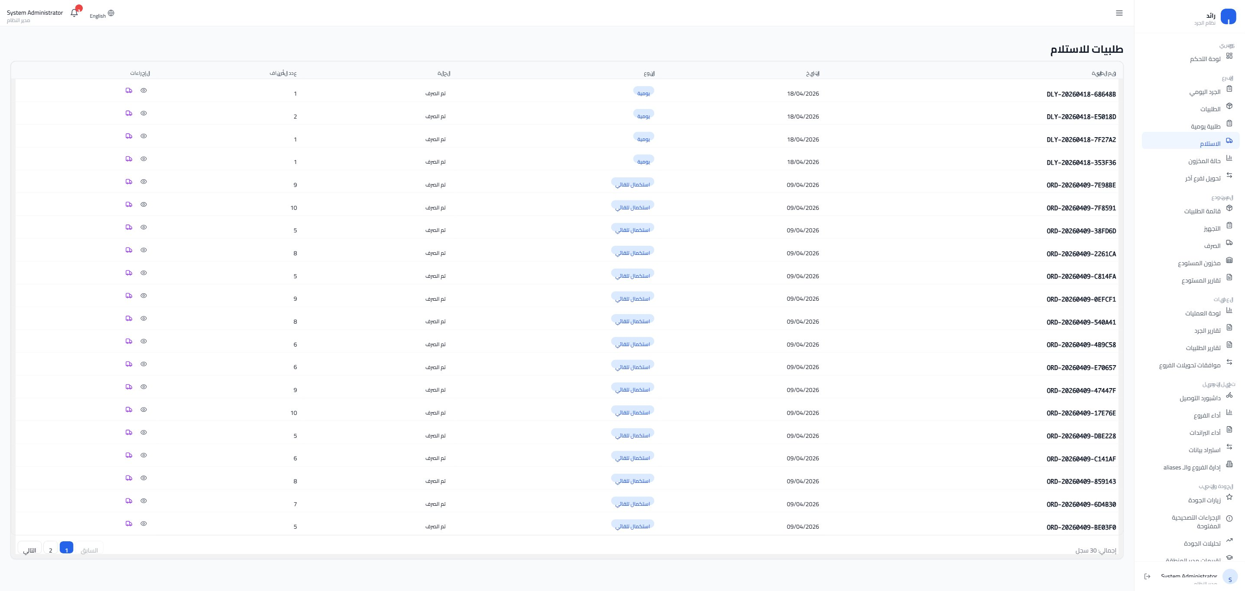
استلام البضاعة
تسجيل الكميات المستلمة مع إدخال فروقات (كسر، نقص، زيادة)
نظام رائد للمخزون — ONDA
6 / 22

Slide 7
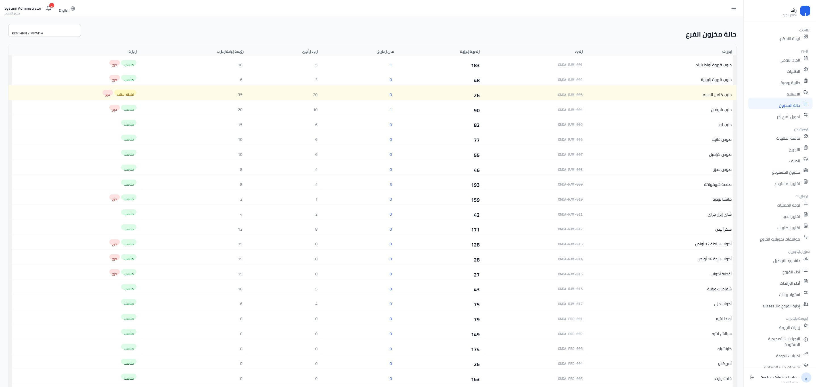
حالة المخزون في الفرع
كميات مباشرة لكل صنف مع تمييز ما هو تحت الحد الأدنى
نظام رائد للمخزون — ONDA
7 / 22

Slide 8
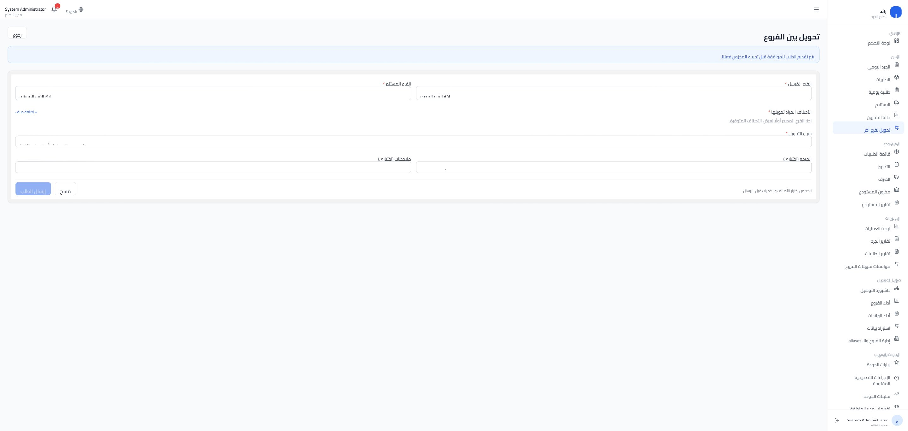
تحويل بين الفروع
تحويل طارئ لتغطية نقص من فرع شقيق — باعتماد مدير المنطقة
نظام رائد للمخزون — ONDA
8 / 22

Slide 9
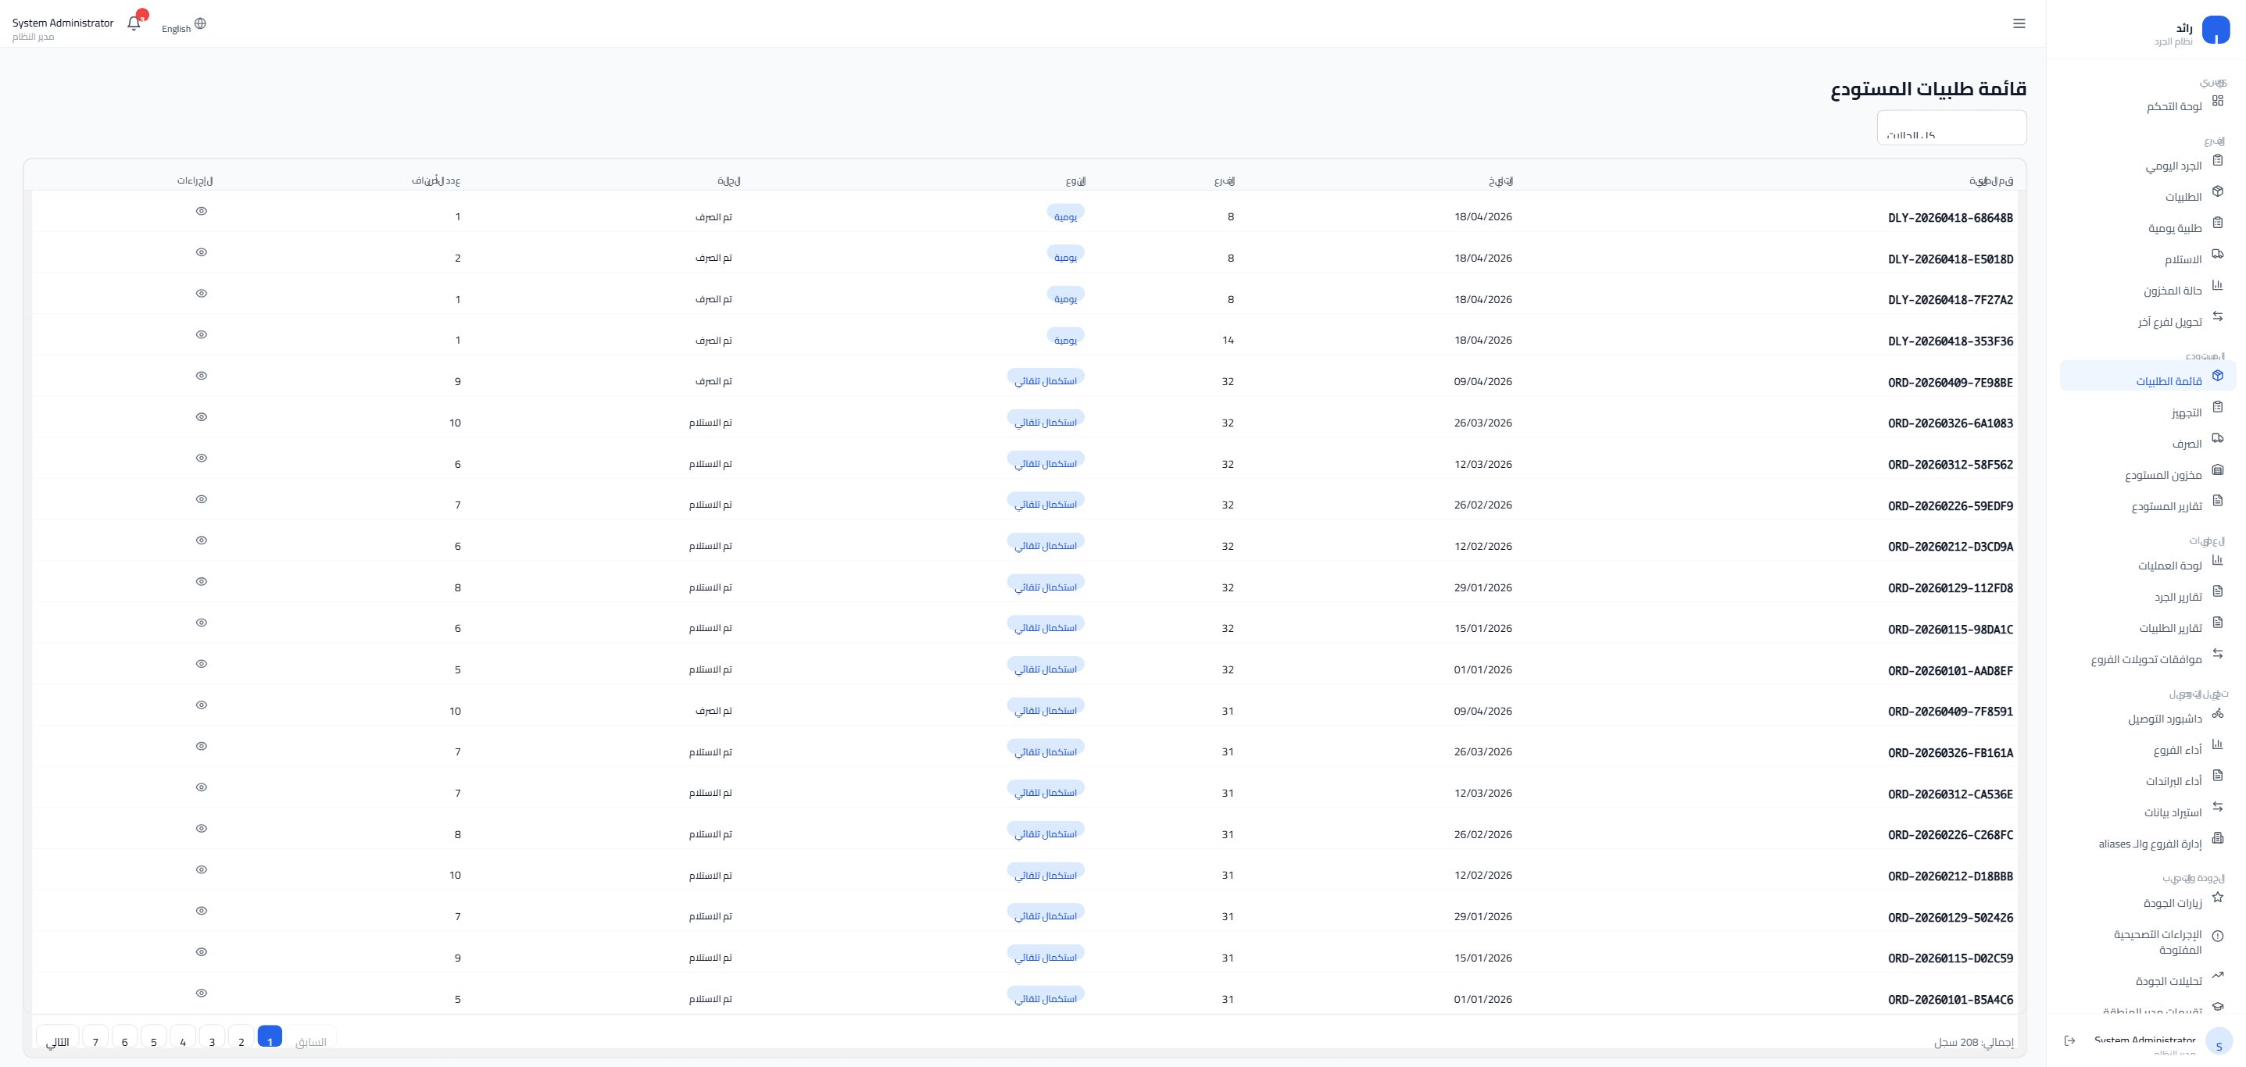
طلبيات المستودع
إدارة طلبيات جميع الفروع من شاشة واحدة في المستودع
نظام رائد للمخزون — ONDA
9 / 22

Slide 10
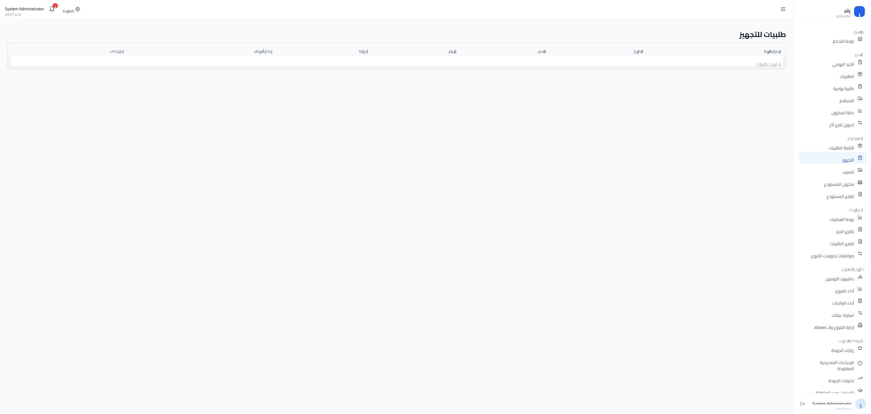
تجهيز الطلبية
قائمة أصناف مرتبة للتجهيز من على الرف — مع تأكيد الكميات
نظام رائد للمخزون — ONDA
10 / 22

Slide 11
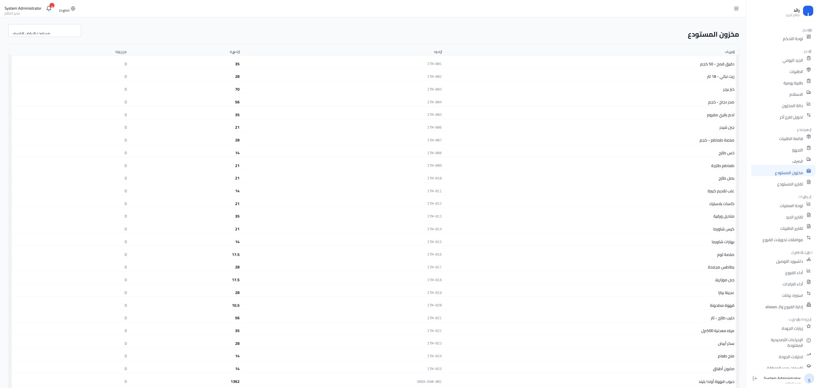
مخزون المستودع
متابعة مخزون المستودع لحظياً + حركة الصرف والاستلام
نظام رائد للمخزون — ONDA
11 / 22

Slide 12
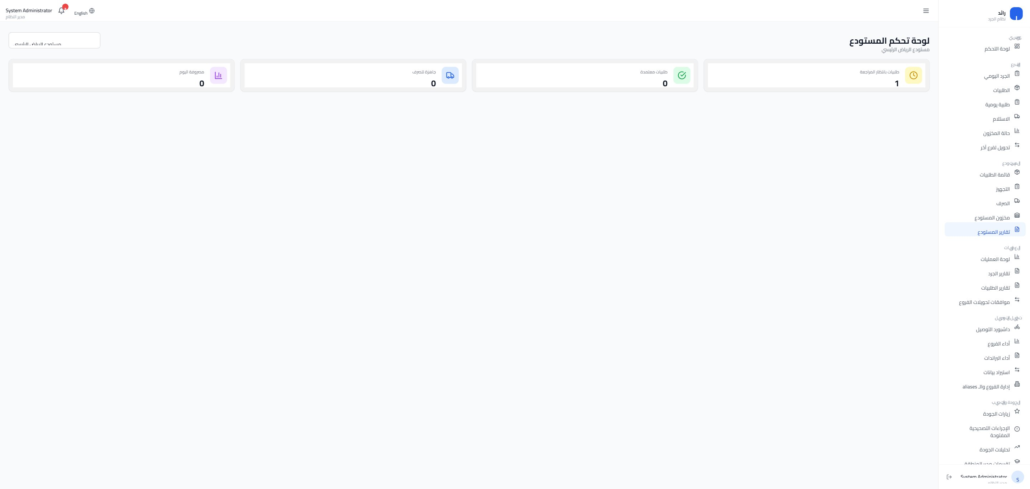
تقارير المستودع
تقارير تفصيلية للحركة والعجز الدفتري والطلبيات الصادرة
نظام رائد للمخزون — ONDA
12 / 22

Slide 13
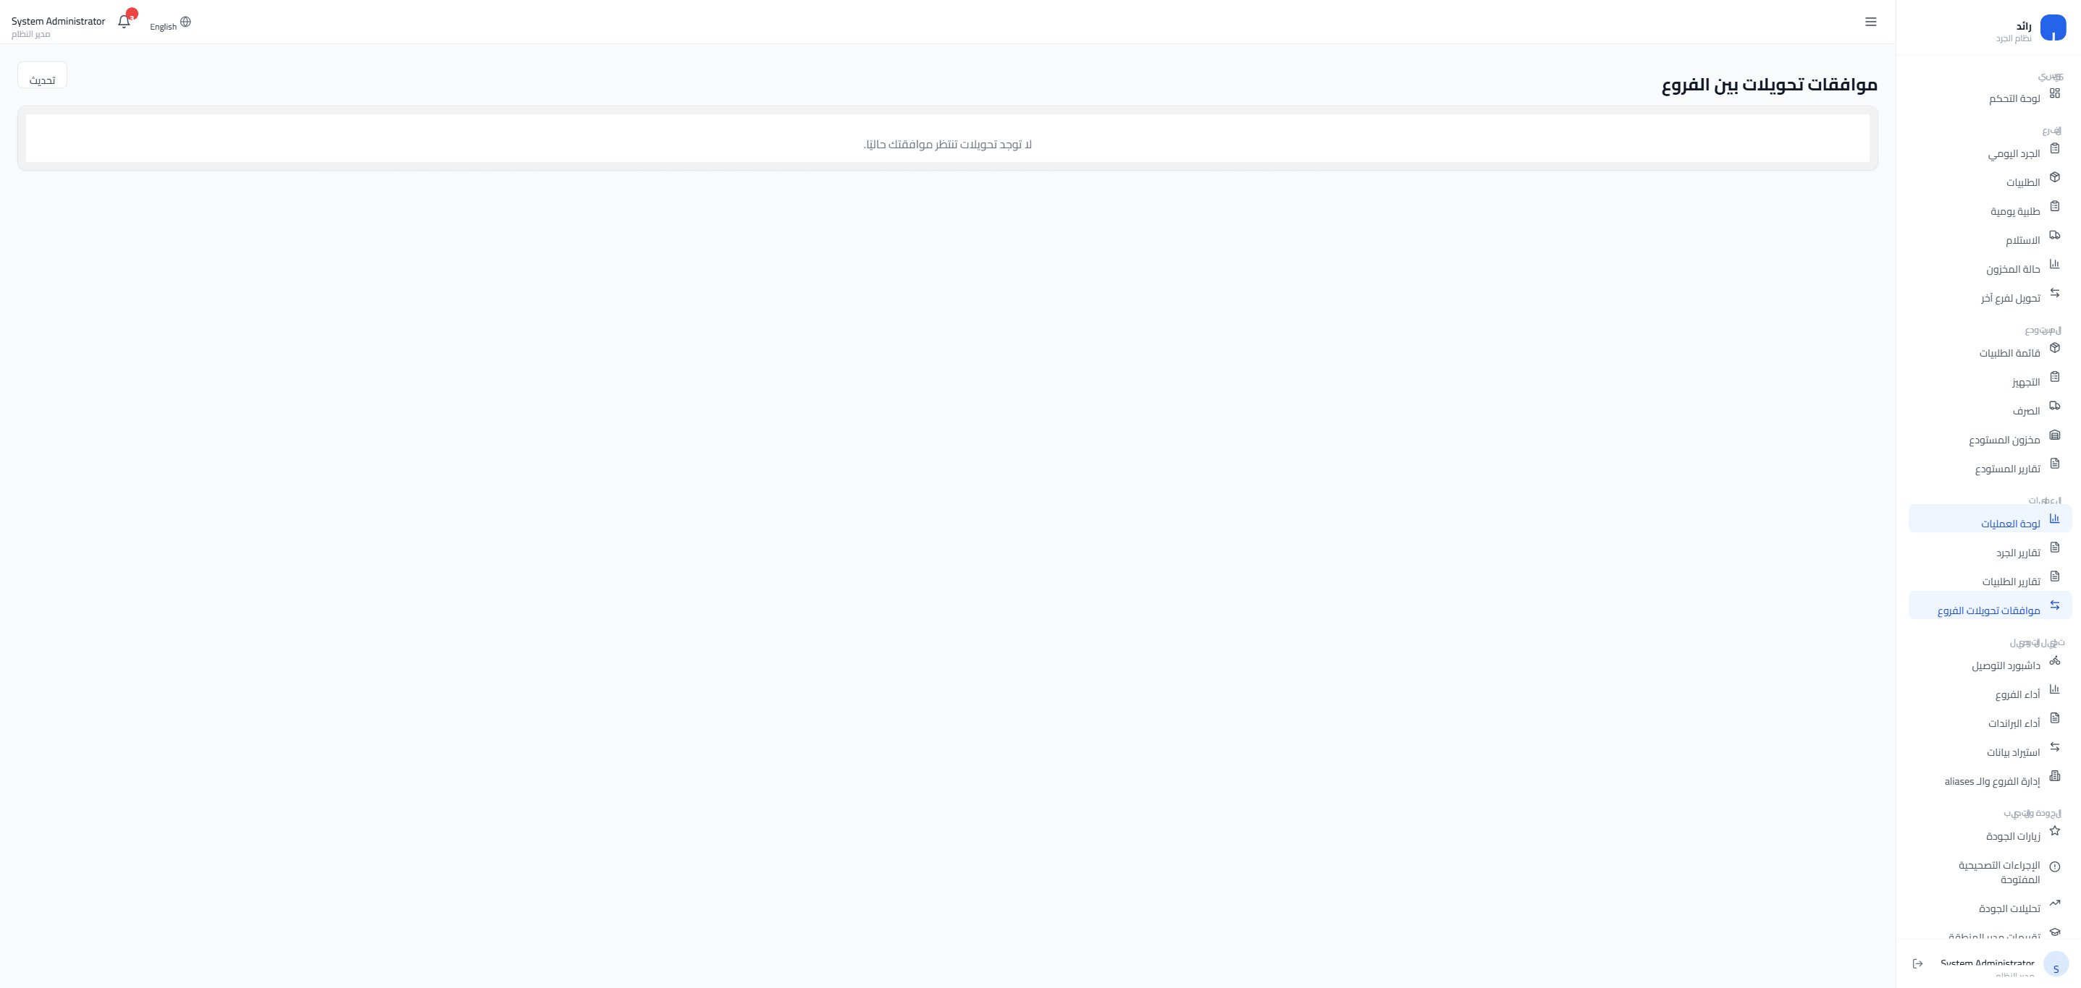
موافقات تحويلات الفروع
شاشة مدير المنطقة لاعتماد التحويلات بين الفروع
نظام رائد للمخزون — ONDA
13 / 22

Slide 14
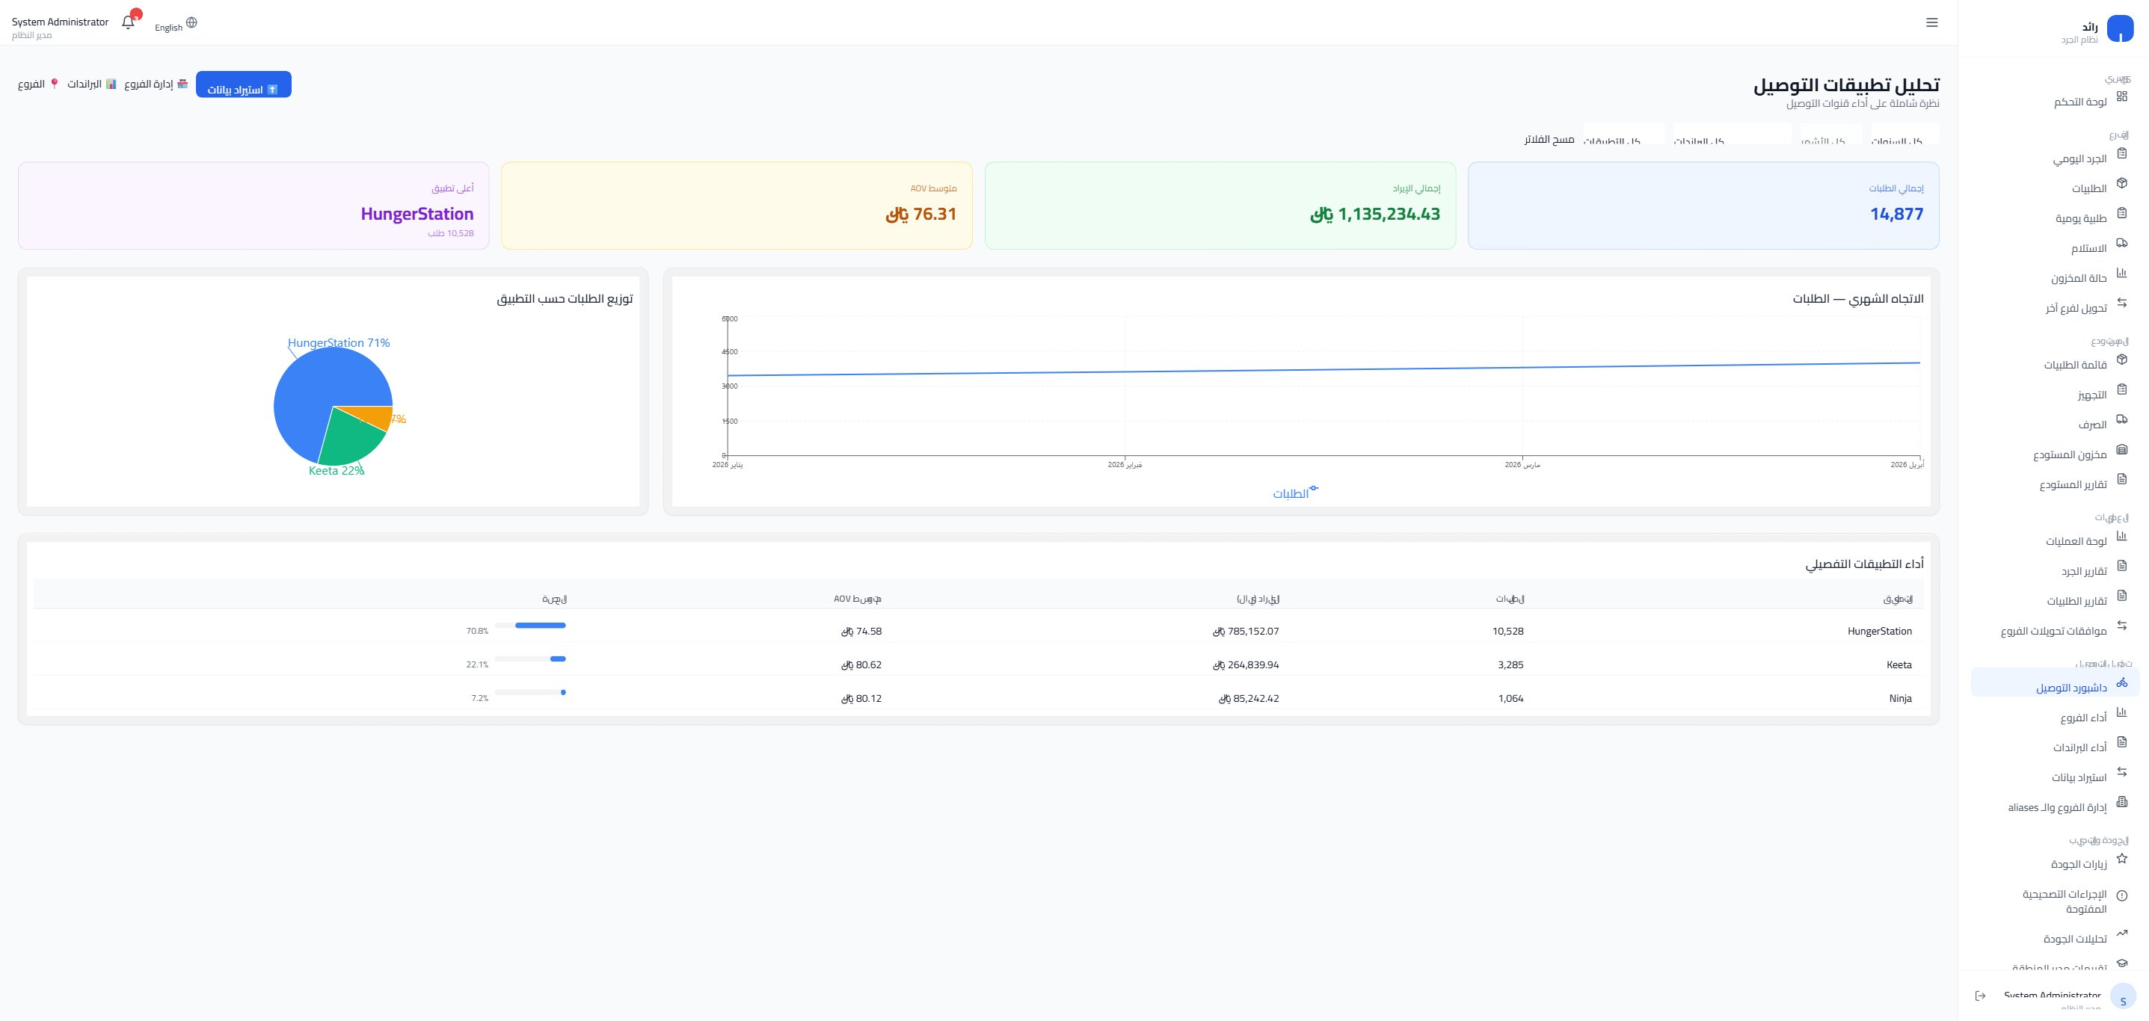
داشبورد التوصيل
متابعة الشحنات من المستودع للفرع — مع مسار السائق
نظام رائد للمخزون — ONDA
14 / 22

Slide 15
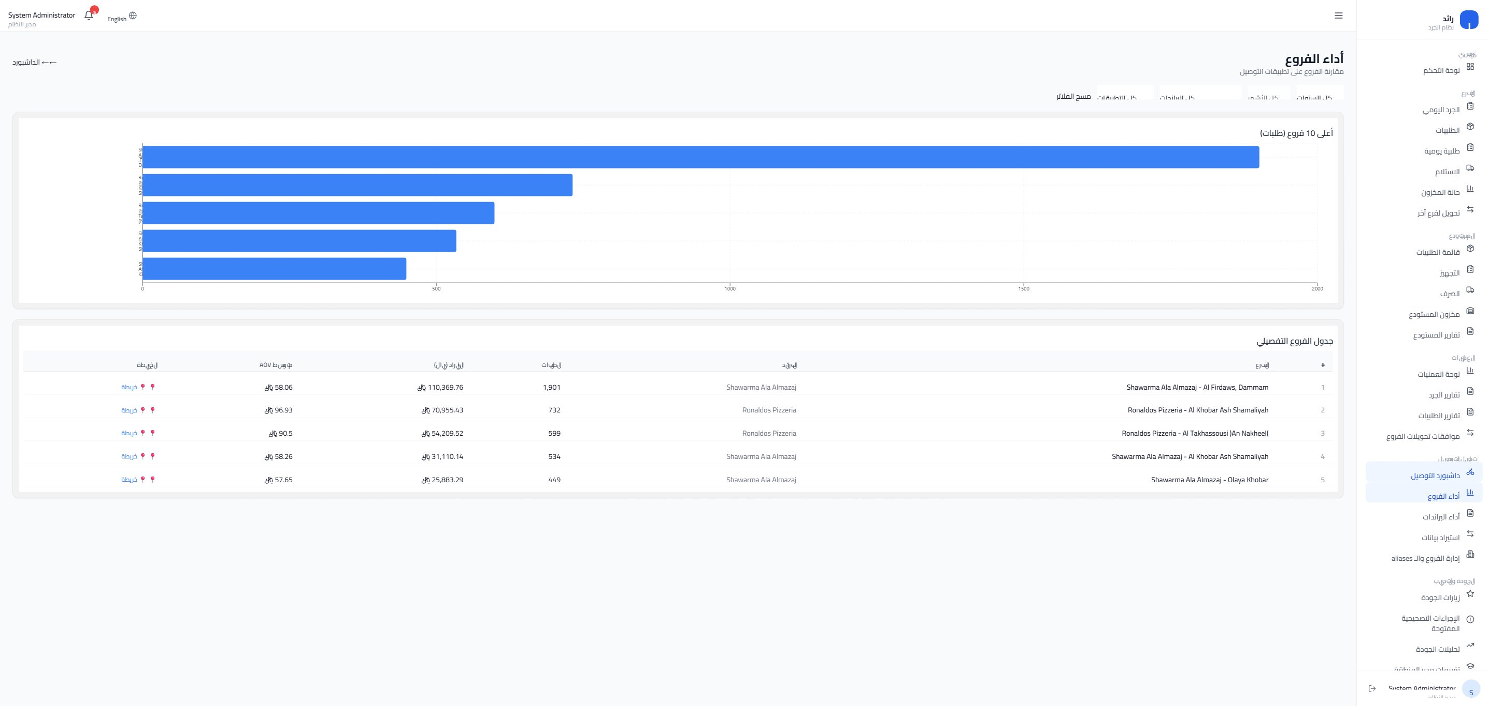
أداء الفروع في التوصيل
مقارنة أوقات التوصيل والاستلام بين الفروع
نظام رائد للمخزون — ONDA
15 / 22

Slide 16
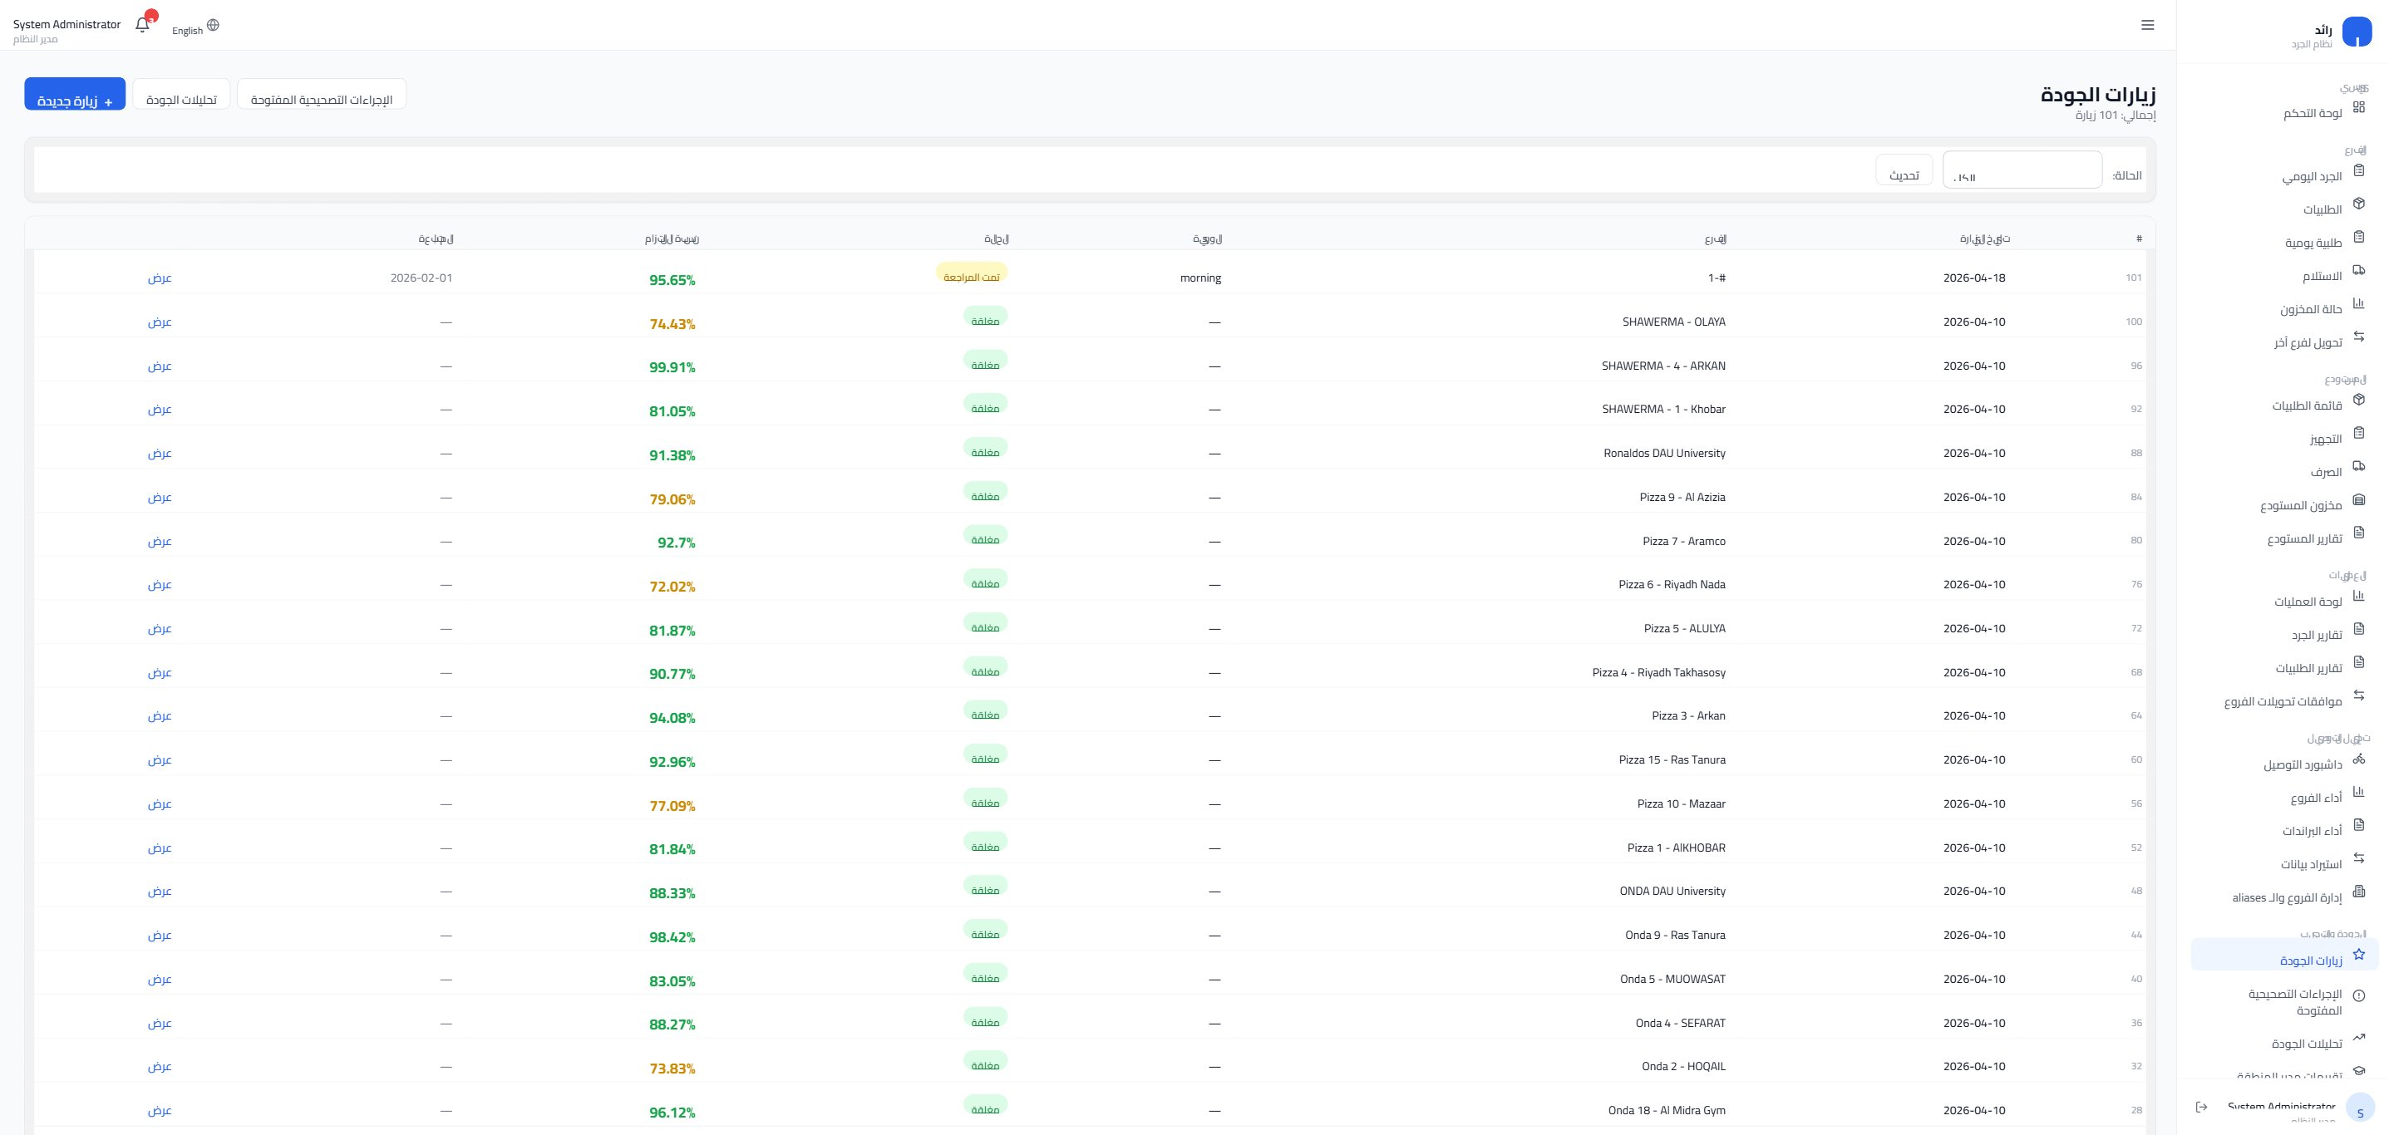
زيارات الجودة
قائمة الزيارات الجودة السابقة مع الدرجة والملاحظات
نظام رائد للمخزون — ONDA
16 / 22

Slide 17
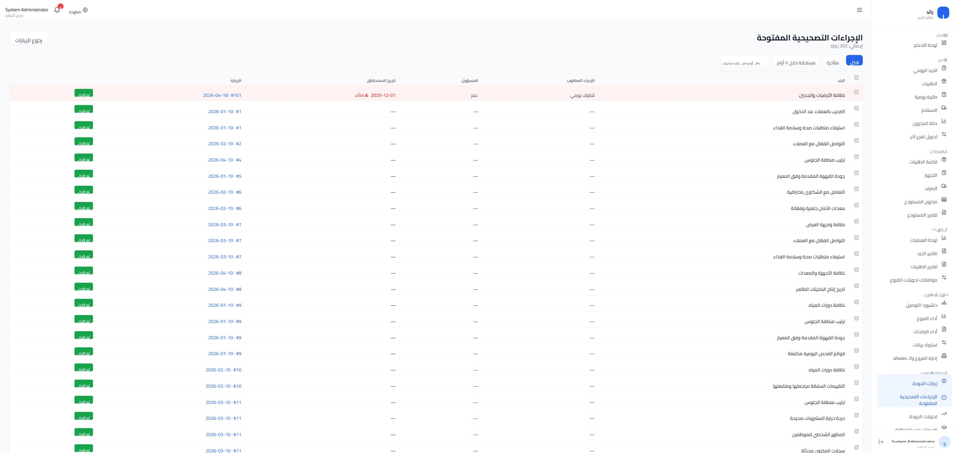
الإجراءات التصحيحية المفتوحة
متابعة البنود الراسبة التي تحتاج معالجة في الفرع
نظام رائد للمخزون — ONDA
17 / 22

Slide 18
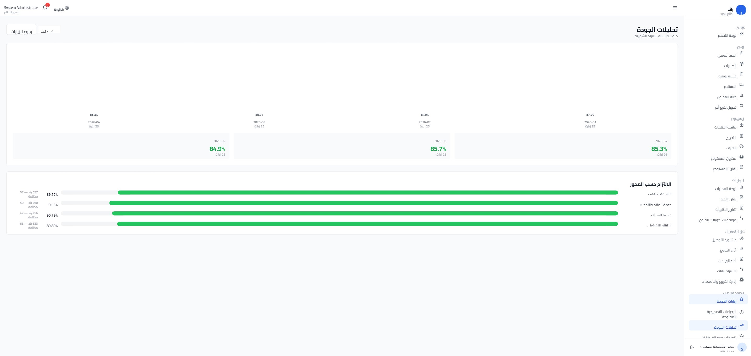
تحليلات الجودة
مقاييس أداء الفروع جودةً — اتجاهات وأقسام وأسباب
نظام رائد للمخزون — ONDA
18 / 22

Slide 19
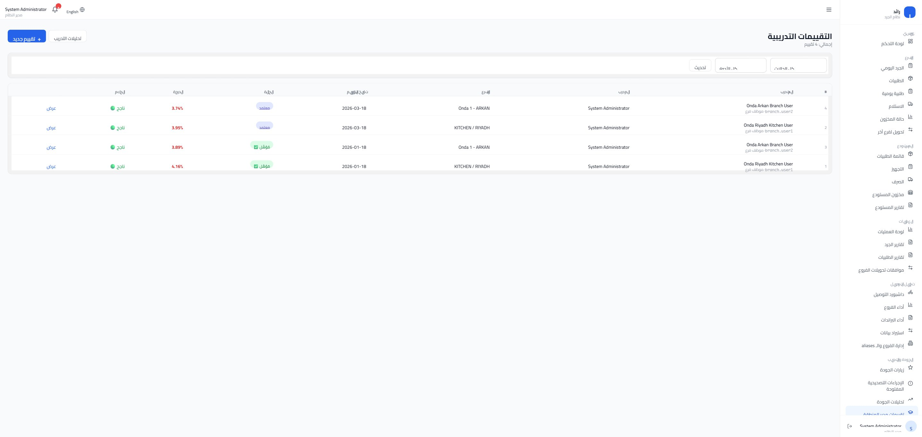
تقييمات التدريب
قوالب تقييم الباريستا ومدير الفرع — مع نتيجة تلقائية
نظام رائد للمخزون — ONDA
19 / 22

Slide 20
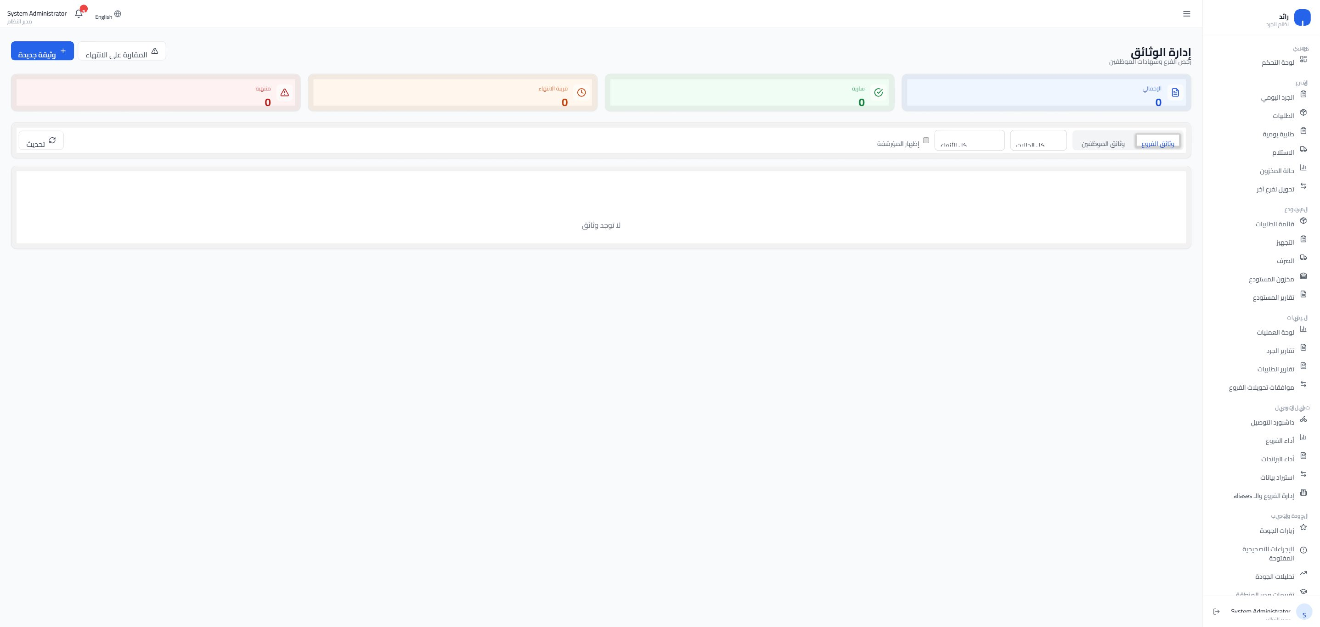
الوثائق
تراخيص وعقود وشهادات — مع تنبيه قبل انتهاء الصلاحية
نظام رائد للمخزون — ONDA
20 / 22

Slide 21
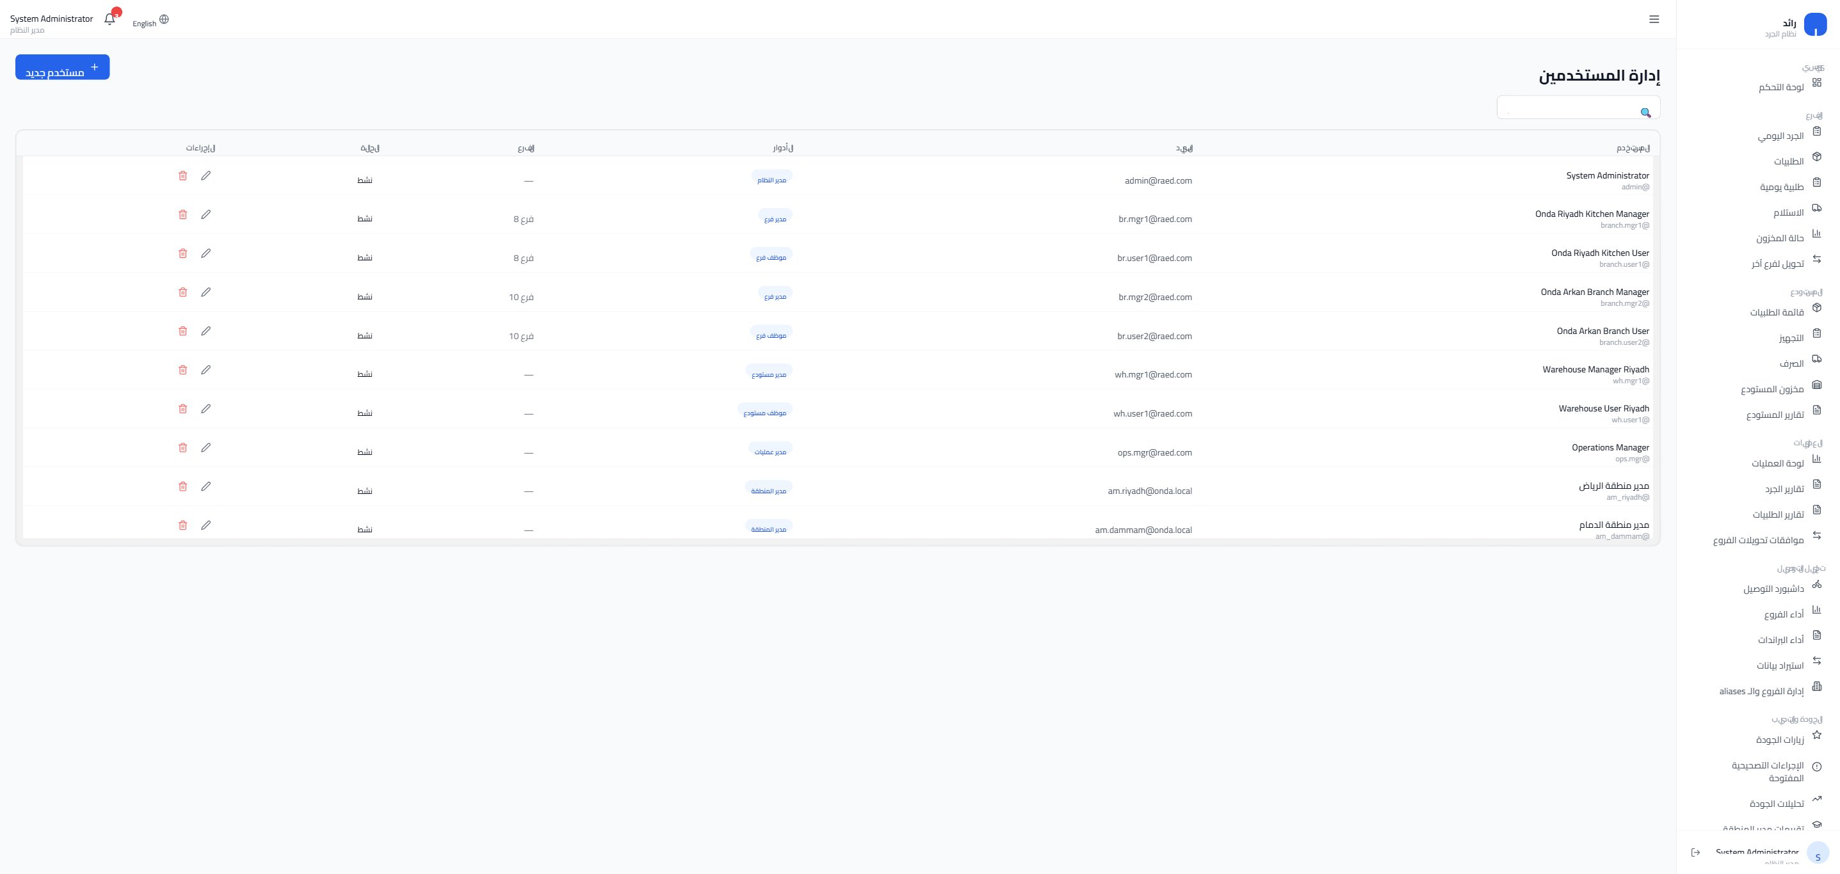
إدارة المستخدمين
إضافة/تعديل موظفين وتحديد أدوارهم وصلاحياتهم
نظام رائد للمخزون — ONDA
21 / 22

Slide 22
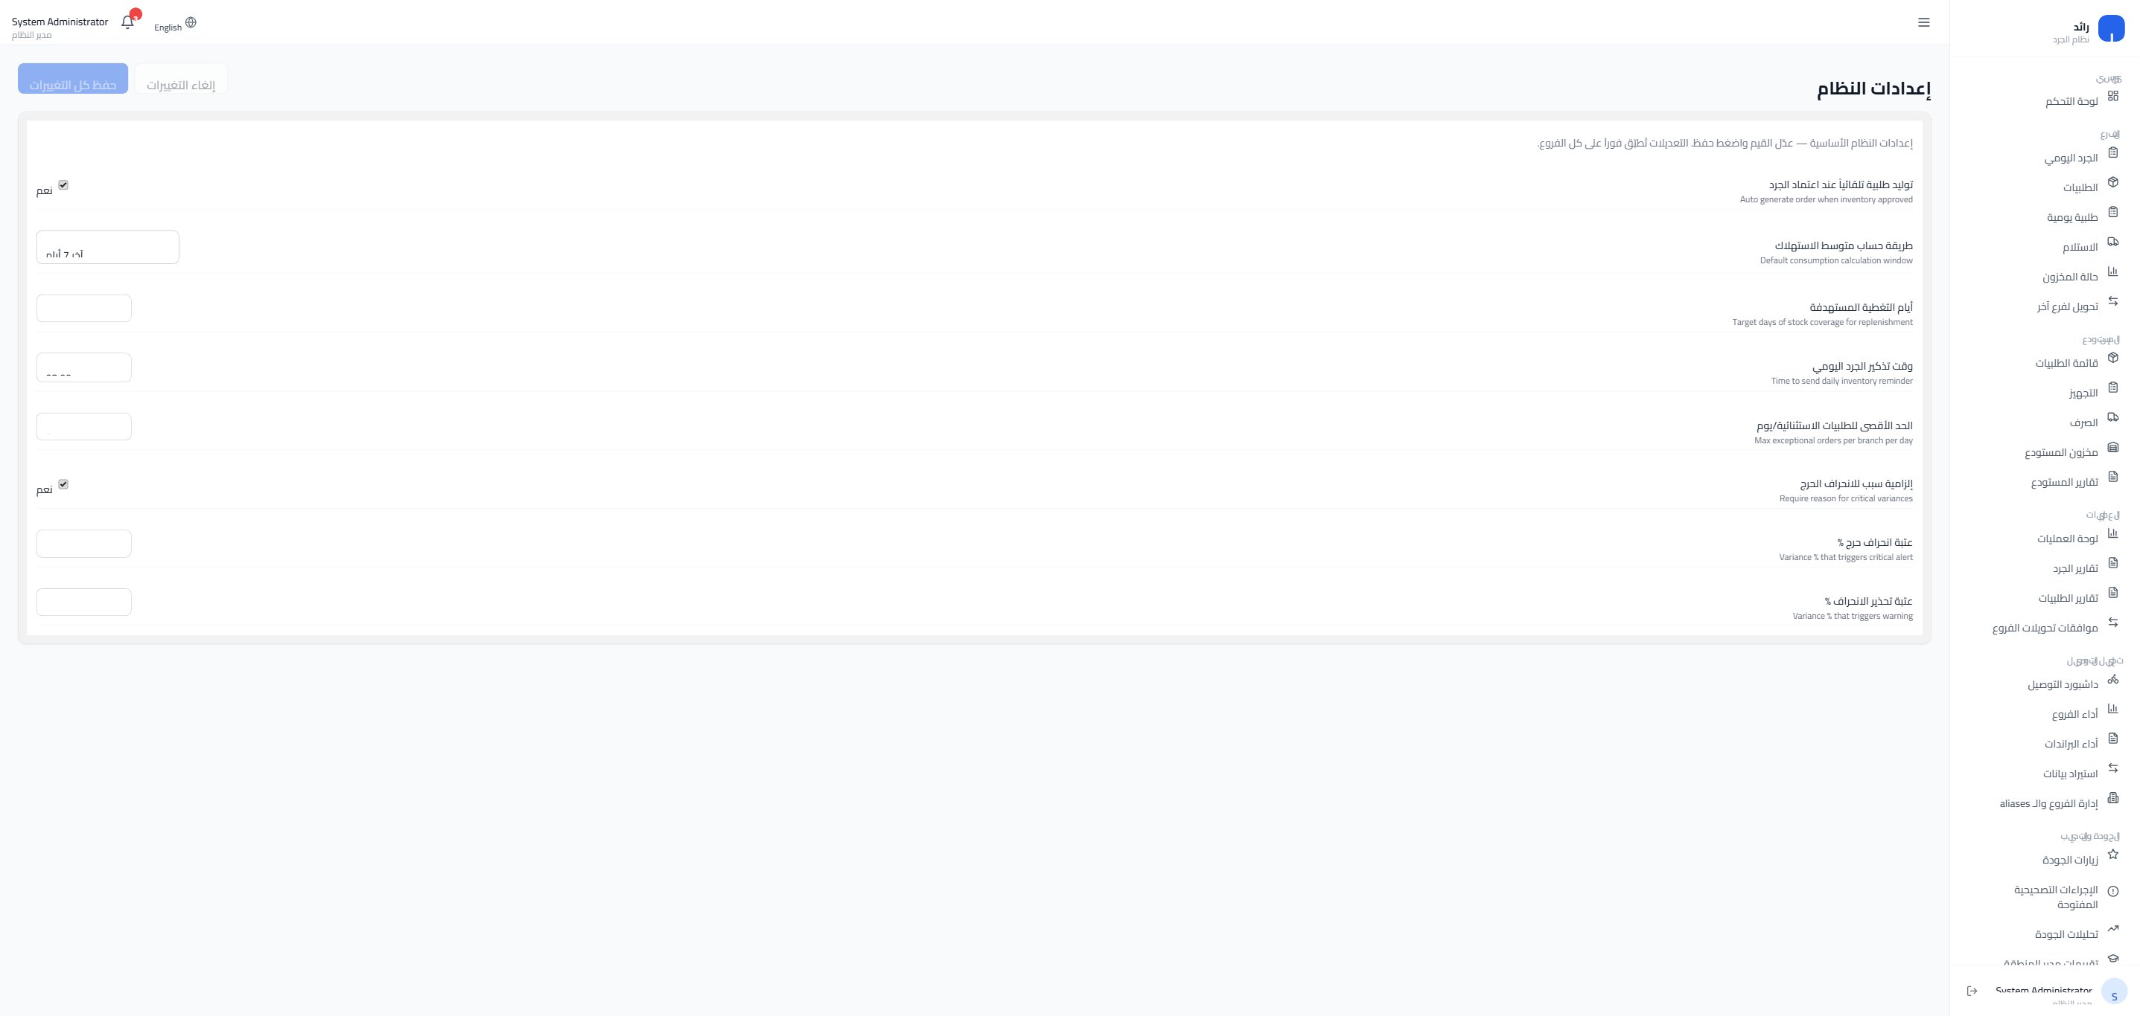
الإعدادات العامة
ضبط إعدادات النظام المركزية والتخصيصات
نظام رائد للمخزون — ONDA
22 / 22

